Slide 1
㈜탑글로벌 소개서
2024.03

Slide 2
CONTENTS
01 회사 소개
02 상품 소개
03 제품 인지도

Slide 3
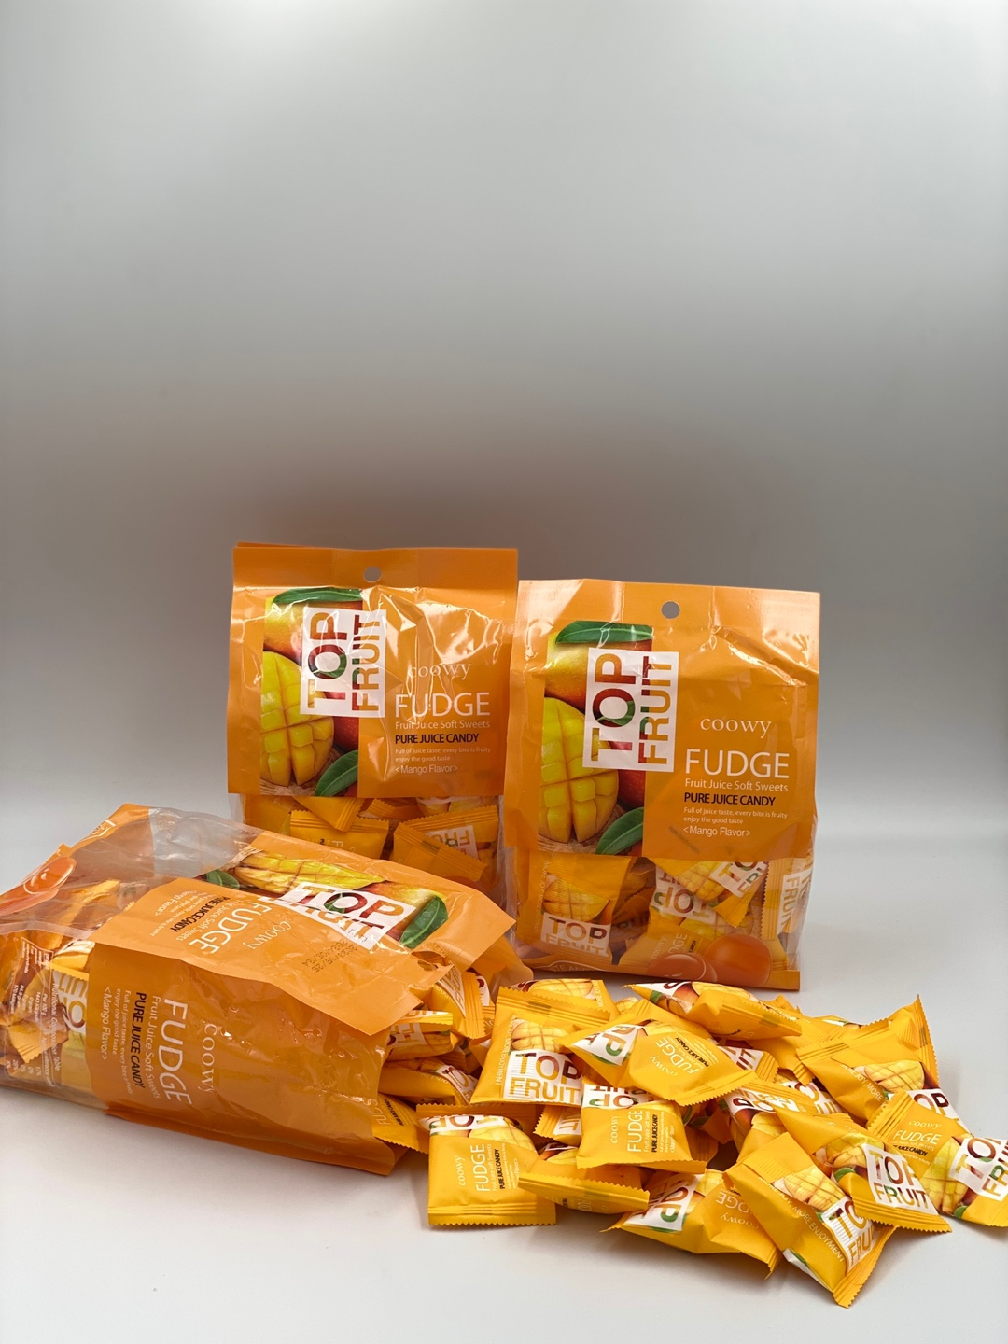
01
회사 소개

Slide 4
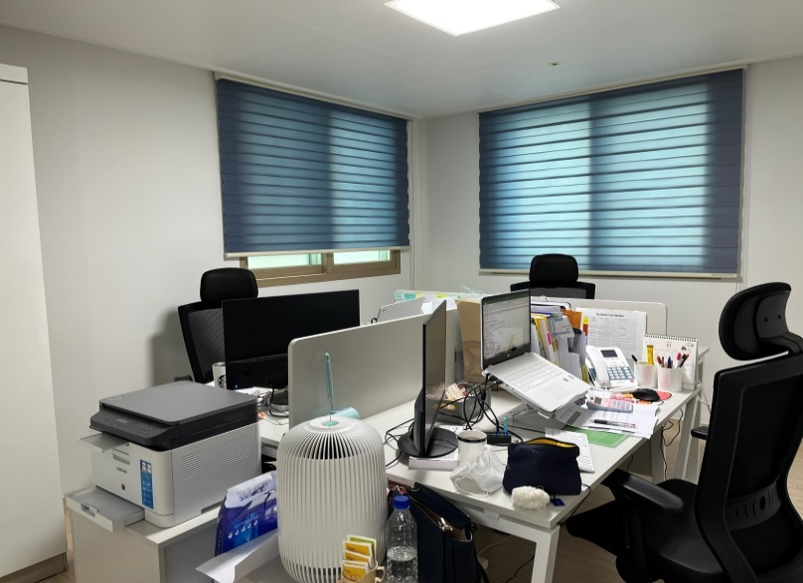
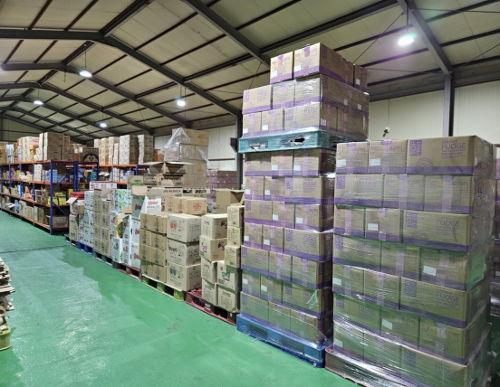
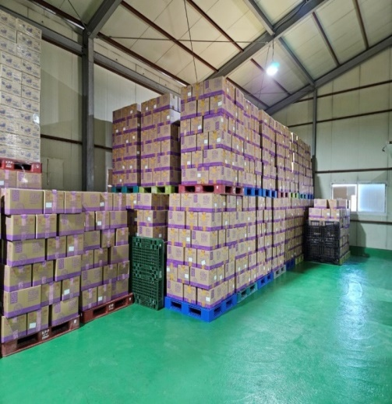
01
회사 소개
㈜탑글로벌 소개
설립일 | 2023년 11월 22일
사무실 | 부산시 부산진구 중앙대로635번길 9, 국민빌딩 502호
창고 | 부산 강서구 위치. 40FT 컨테이너 2대분 4,400박스 상시 재고 보유
탑슈거 - 설립일 : 2023년 02월 27일. 2023년 6월부터 탑젤리 수입 진행
Company introduction
03

Slide 5
02
상품 소개

Slide 6
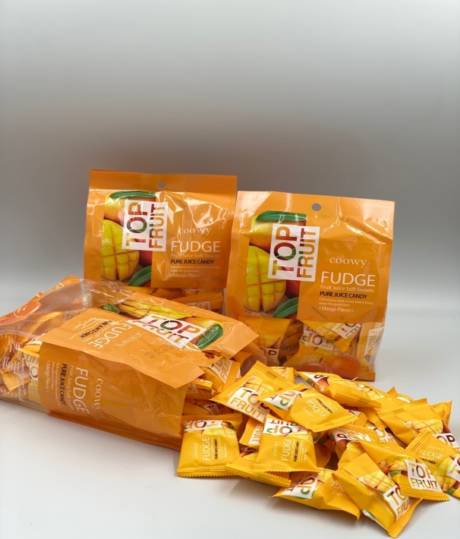
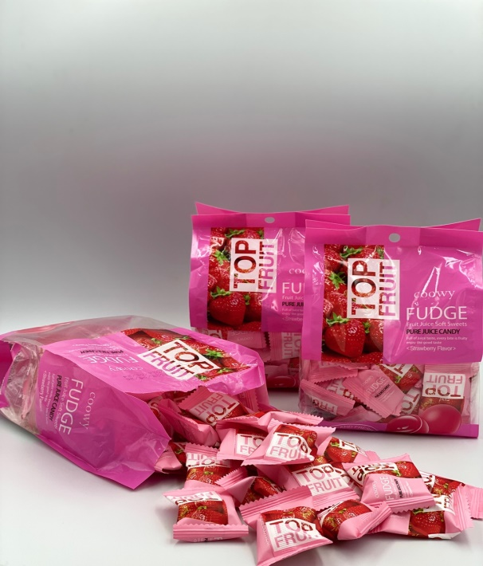
02
상품 소개
탑젤리 판매 상품 (320g 1박스당 24봉지)
망고맛
딸기맛
Product introduction
05

Slide 7
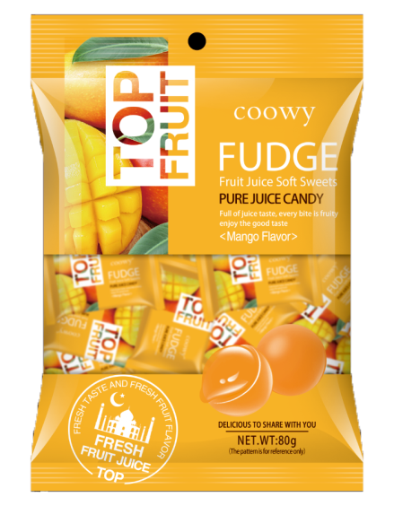
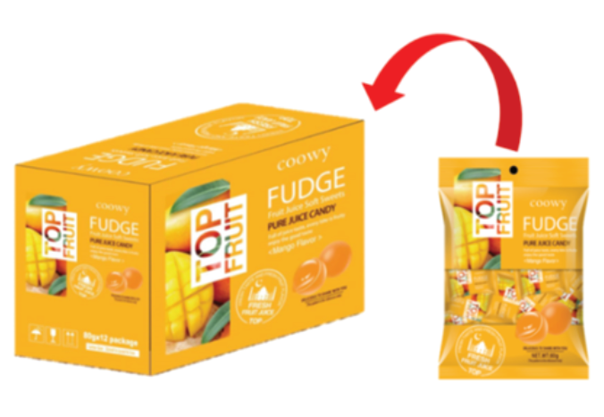
02
상품 소개
탑젤리 판매 상품 (1박스 : 80g x 12봉지 x 6pack)
망고맛
12봉지
1pack
Product introduction
06

Slide 8
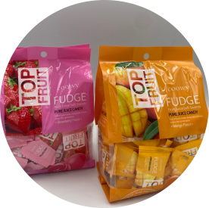
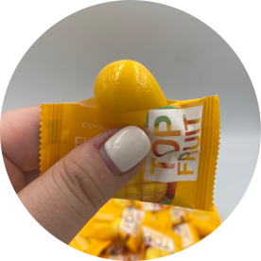
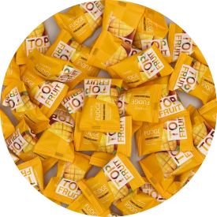
02
상품 소개
탑젤리 특징
생과일을 먹는 듯한 프레쉬함과 쫀득한 식감과 인위적인 단맛이 아닌
은은한 생과일의 단맛!
언제 먹어도 맛있는 탑젤리는 개별 포장으로 위생적이고 하나씩 먹기 편함
부드러운 맛을 원할 땐 상온 보관, 쫀득한 맛을 원할 땐 냉장 보관
Product introduction
07

Slide 9
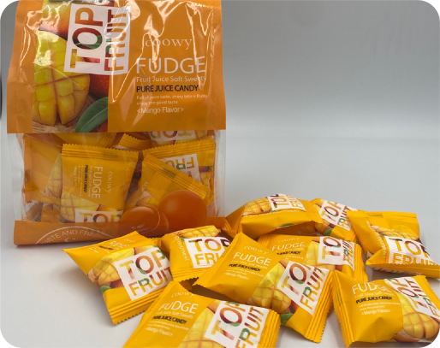
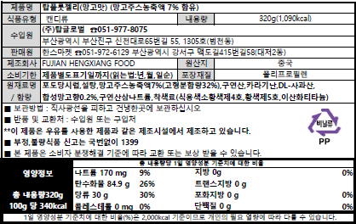
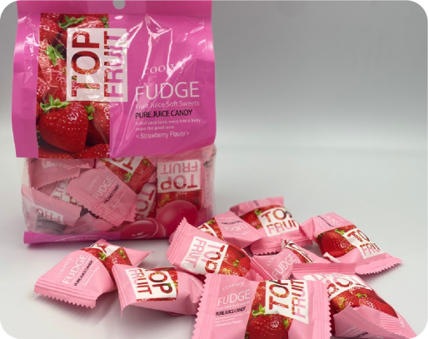
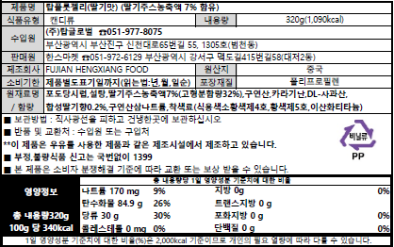
02
상품 소개
탑젤리 한글 표시
Product introduction
08

Slide 10
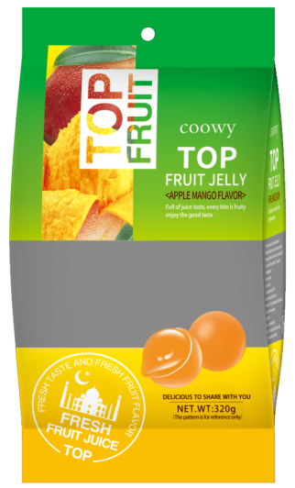
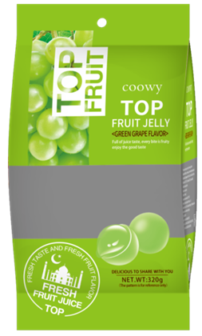
02
상품 소개
탑젤리 판매 예정 상품 (2024년 3월 출시)
애플망고맛(320g)
청포도맛(320g)
Product introduction
09

Slide 11
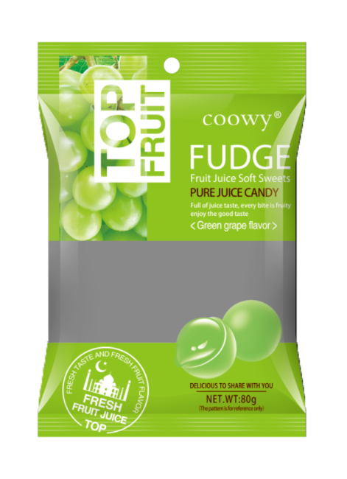
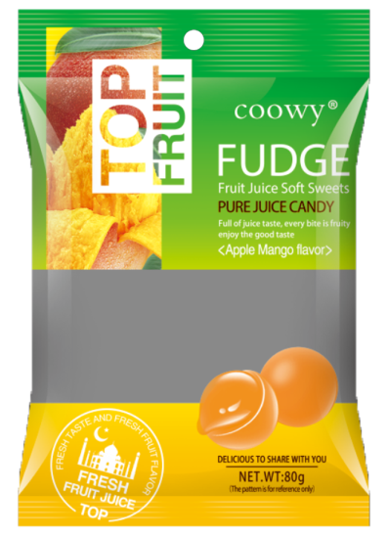
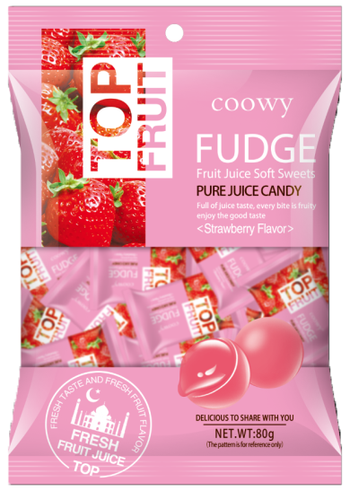
02
상품 소개
탑젤리 판매 예정 상품 (2024년 4월 출시)
1박스 : 80g x 12봉지 x 6pack
애플망고맛(80g)
딸기맛(80g)
청포도맛(80g)
Product introduction
10

Slide 12
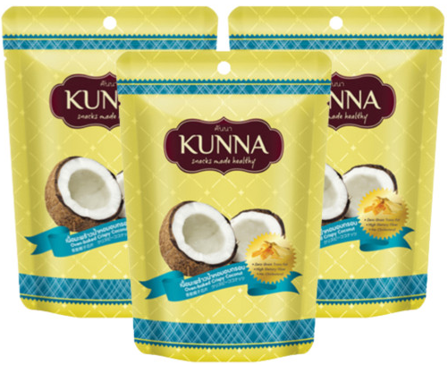
02
상품 소개
㈜탑글로벌 판매 예정 상품(2024년 3월 출시)
코코넛칩(50g)
크리스피 코코넛 초콜릿 컵(90g)
밀크 초콜릿 코코넛 와플(90g)
코코넛 과육을 깍아 오븐에
구워 만든 코코넛칩
바삭바삭한 스낵에 부드러운 초콜릿을
버무려 고소함과 달콤함의 조화가 좋음
밀가루를 사용하지 않아, 건강하면서도
중독적인 달콤함을 느낄 수 있음
Product introduction
11

Slide 13
02
상품 소개
상품 공급 전략
안정적 공급
우수한 품질
다양한 제품
안정적인 제품 공급
루트 확보
생산업체와 소통을 통한
우수한 제품 확보
고객의 요구를 반영한 맞춤형
상품 개발 및 제공
Product introduction
12

Slide 14
03
제품 인지도

Slide 15
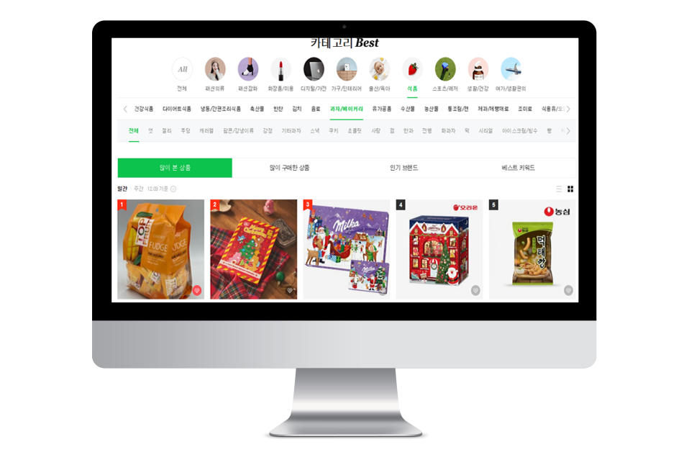
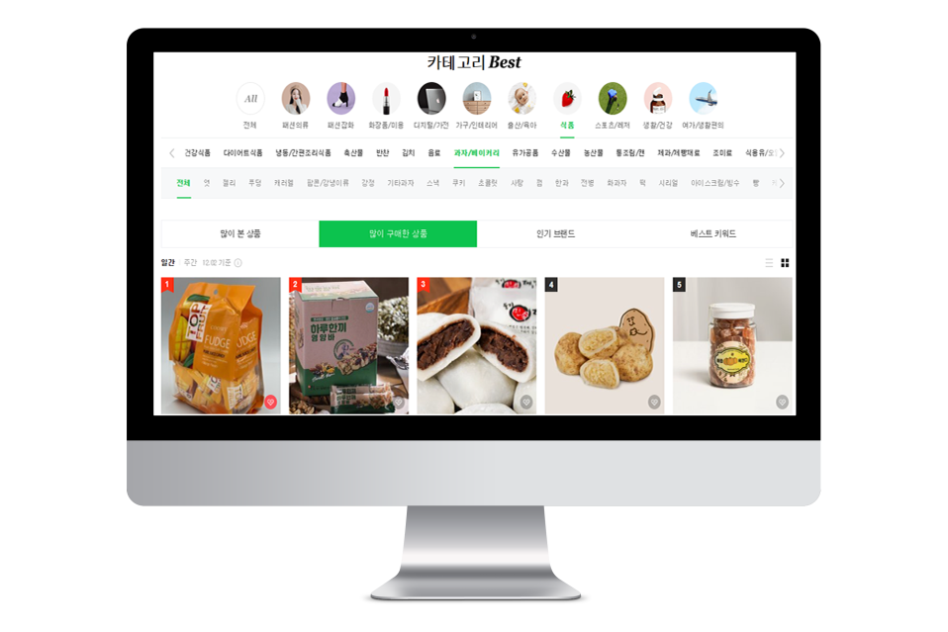
03
제품 인지도
제품 인지도
네이버 과자 전체 부분 1위
가장 많이 본 상품 1위
가장 많이 구매 한 상품 1위
Product awareness
14

Slide 16
03
제품 인지도
네이버 평점 리뷰
dn****
이거 진짜 맛있어요ㅠ 떡도 아닌 게 젤리도 아닌게.. 손이 갑니다. 수입해 주셔서 감사해요!
wooj*******
내가 먹어본 망고젤리 중에서 가장 맛있음 망고를 통째로 먹는듯한 맛! 생각보다 달지도 않음
luci*****
옆에서 안 말리면 계속 먹을까 봐 하루에 3개씩만 먹으려고 엄청 노력중이에요ㅎㅎ
맛있으니까 고민 말고 사드세요!
hinb*******
너무 맛있어요 1봉지 순삭~! 세 봉지만 산 나.. 3일 분만 산 건가?ㅎ 아이들도 너무 맛있대요~
Product awareness
15

Slide 17
03
제품 인지도
네이버 평점 리뷰
pkh****
아니 쫀득 말랑 망고 맛나는 젤리가 아니라 망고 같은 젤리네요~~ 강주!!!
thgm****
와…… 이거 무슨 새로운 인간 사료.. 절대 한 개로 안 끝난다는 거 ㅎㅎㅎ 너무 맛있어요!!!
wz****
망고가 근본인 줄 알았더니 딸기도 진짜 매력 쩌네요.
반반 샀어도 됐을 거 같아요. 진짜 이 찰지고 쫀득한 식감이 중독적이에요 ㅜㅜ
flow*********
제 생에서 맛있다는 젤리 먹고 진짜 맛있던 적 이 젤리가 처음이고요! 선물을 제외한 내가
먹으려고 산 젤리는 얘가 처음이에요.
Product awareness
16

Slide 18
현재 오픈마켓 네이버, 쿠팡에서
젤리류 판매 1위를 하고 있습니다.
앞으로도 차별화된 맛과 품질로 모든 과자에서
탑(TOP)이 되고자 노력하겠습니다.
감사합니다.

